Slide 1


Etkinliği Organize Eden Belediye, Dernek veya Tesis Logosu ve adı
2025 YILI
MAVİ BAYRAK
ÇEVRE EĞİTİM VE BİLİNÇLENDİRME
ETKİNLİKLERİ DOSYASI

Slide 2
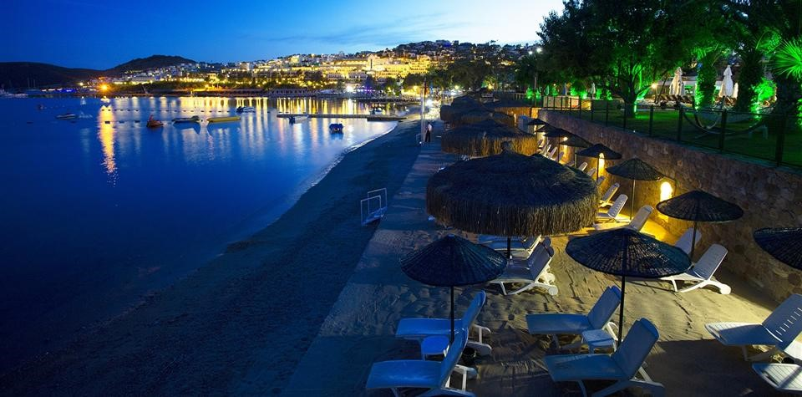
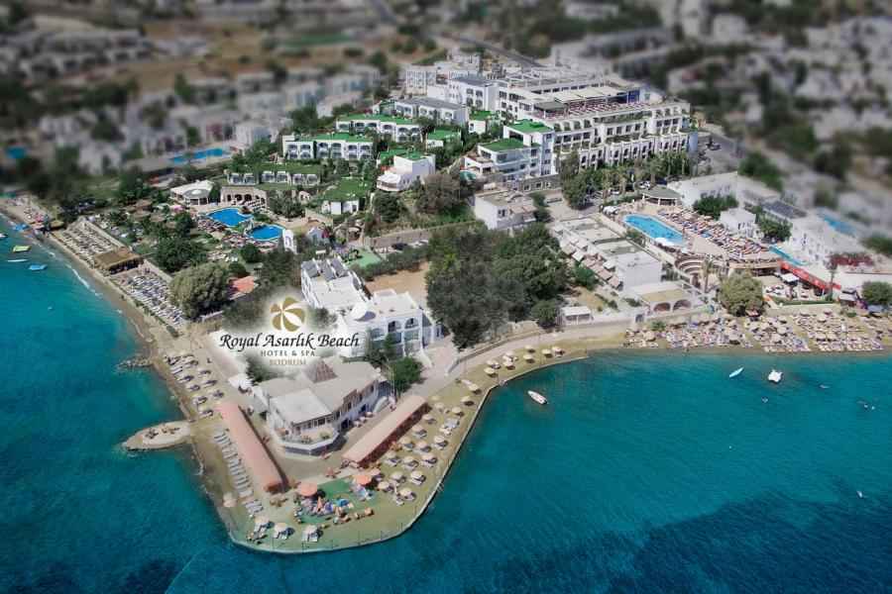
GENEL BİLGİ
Otel misafir sayısı: 698
Otel yatak sayısı: 698
Otelin toplam kıyı uzunluğu : 80 m

Slide 3
EK-1
2025 YILINDA GERÇEKLEŞTİRİLEN ÇEVRE EĞİTİM ETKİNLİKLERİ
 | Etkinliğin adı | Tarih | Yapılan eğitim etkinliği ile ilgili kısa öz değerlendirme (etkinliğe katılım nasıldı, katılımcıların görüşleri neler oldu, Etkinlik faydalı oldu diyebilir misiniz gibi)
1 | Plaj Deniz ve Çevre Temizliği | 15/05/2019 | Otel müdürümüz, departman sorumluları ve personelle otel plajı , çevresi ve farklı bölge de yapıldı. İnsanların dikkatini çekerek duyarlı olmalarını bir nebze sağladığımızı düşünüyorum.
2 | Dünya Çevre Günü | 19/06/2019 | Amacımız departman sorumlularının bilinçlenmesi olduğu eğitim yararlı oldu.
3 | Sıfır Atık (Geri Dönüşüm) | 2019 sezon boyunca | Sezon boyunca geri dönüşümün önemini vurguladık. Oteldeki karton, plastik, metal, cam her zaman ayrıştırılarak geri dönüşüm tesislerine gönderiliyor. Geri dönüşümden daha çok sıfır atık için sunum ve panel şeklinde yapıldı. Her geçen gün doğanın daha da bilincine varılmakta.
4 | Sigara İzmariti Doğayı ve Hayvanları Koruma Bilinçlendirme | 19/07/2019 | Departman sorumluları ve personelle birlikte otel çevresi ve plajdaki sigara izmaritlerini toplayarak bilinçlendirme yaptık. Misafirler de bizim gibi duyarlı davrandı.
5 | Mavi Bayrağın Önemi | 17/08/2019 | Bu etkinlik deniz ve plaj temizliği için farkındalık yarattığını düşünüyorum.
 | Etkinliğin adı | Tarih | Yapılan eğitim etkinliği ile ilgili kısa öz değerlendirme (etkinliğe katılım nasıldı, katılımcıların görüşleri neler oldu, Etkinlik faydalı oldu diyebilir misiniz gibi)
1 | Çevre ve İnsan Fotograf Sergisi | 05.03.2025 | Çevremizdeki Bitki, Kuş vb. Canlıların Korunması ve Tanıtılması
2 | Çevre Koruma-Bilgilendirme Projesi - Basılı Döküman | 29.06.2025 | Çevremizdeki Bitki, Kuş ve Diğer Canlıların Korunması ve Tanıtılması.
3 | Çevre Konulu Resim ve Kompozisyon Yarışması | online | Öğr. ve velilerin çevre temizliğine dikkatelerini çekmek.
4 | Küresel ısınma ve etkileri semineri | 10.07.2025 | Çevre bilincinin artması
5 | Mavi Bayrak tanıtıcı broşür hazırlanması ve dağıtılması | 30.08.2025 | Mavi Bayrak tanıtımı.

Slide 4
ENVIRONMENTAL EVENTS IN 2025
 | Name of the event | Date | Summary and evaluation regarding the event (in terms of participation, the reviews of participants and how useful the event was)
1 | Environmental cleaning including beach and sea | 15/05/2019 | It has been done with our General Manager,Depaartment Managers and other staff in our beach and other different areas of the hotel. I think we quite raised awareness for other people by attract their attention with this event.
2 | World Environment Day | 19/06/2019 | This event was helpful in terms of to raise awareness for those responsible managers .
3 | Zero Waste Management (Recycling) | Throughout 2019 summer | We emphasized the importance of recycling throughout the season. Plastic, metal, glass etc. in our hotel are always separated and sent to recycling facilities. We made presentations and panels for zero waste management as well. It was important for to raise consciousness for our nature.
4 | Cigarette Stubs, Protection Of Animals and Nature | 19/07/2019 | We collected cigarette stubs in and around the hotel with the department managers and staff to raise awareness. Hotel guests were pleased to see it as well.
5 | Importance of Blue Flag | 17/08/2019 | I believe that this event was very helpful in terms of raising awareness in terms cleaning for the sea and beach.
 | Name of the event | Date | Summary and evaluation regarding the event (in terms of participation, the reviews of participants and how useful the event was)
1 | environmental and human photograph exhibition | 05.03.2025 | information about plants, birds in the area and how to protect
2 | environmantal protection and information projectprinted presentation | 29.06.2025 | information about plants, birds in the area and how to protect
3 | Picture and composition competition about environment cleaning | onlıne | To attract attention to environment cleaning
4 | Seminar on global warming and its effects | 10.07.2025 | Increased awareness of the environment
5 | Blue Flag calendar needs to be done | 30.08.2025 | Blue Flag presentation

Slide 5
2025 YILI
MAVİ BAYRAK
ÇEVRE EĞİTİM ve BİLİNÇLENDİRME
ETKİNLİKLERİNİN AÇIKLAMASI VE

Slide 6
ETKİNLİK 1
Çevre ve İnsan Fotoğraf Sergisi
ETKİNLİK TARİHİ
05.03.2025
ETKİNLİĞE AKTİF OLARAK KATILANLAR
Otel müdürleri, departman sorumluları ve personel.
BELGELER
-Fotoğraf

Slide 7
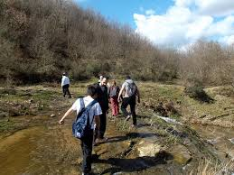
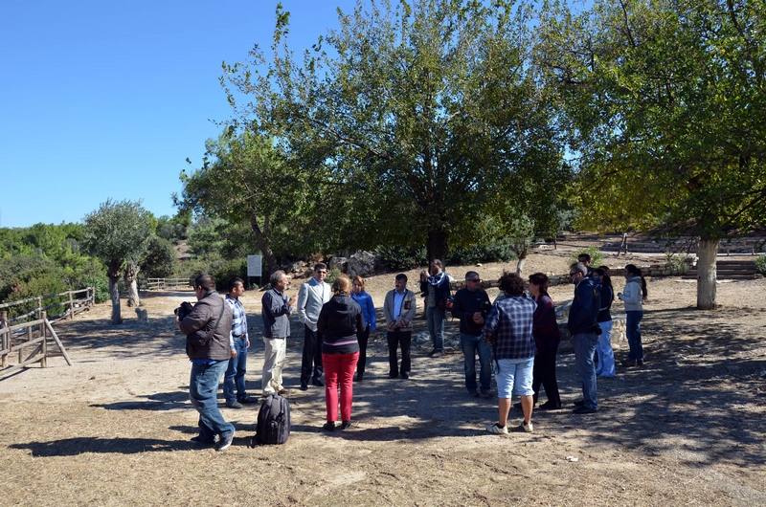
Bodrum doğası departman amirleri ve personele tanıtım

Slide 8
ETKİNLİK 2
Çevre Koruma-Bilgilendirme Projesi – Basılı evrak
ETKİNLİK TARİHİ
29/06/2025
ETKİNLİĞE AKTİF OLARAK KATILANLAR
Personel – Yerel Halk - Turistler
BELGELER
-Fotoğraf

Slide 9
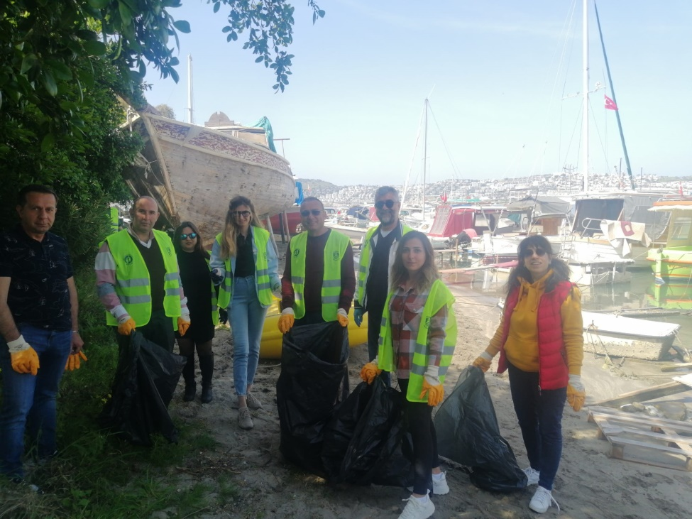
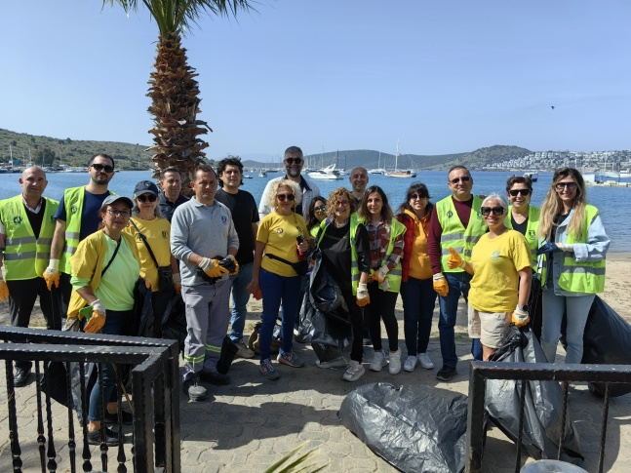


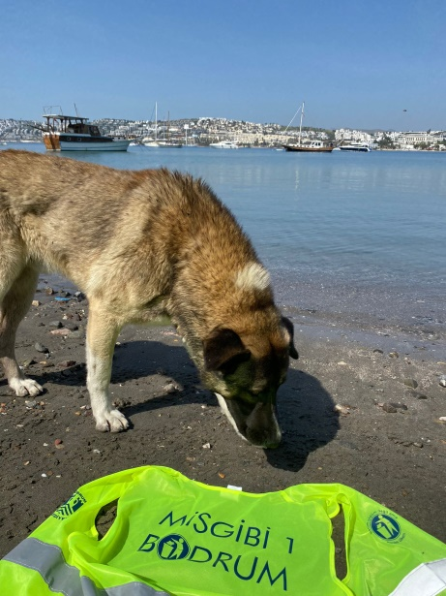
Çevre koruma ve bilgilendirme ile ilgili yerel halk ile birlikte farkındalık yaratmak için çevre temizliği yapıldı..
Çevre Korunması el broşürü basıldı

Slide 10
ETKİNLİK 3
Çevre Konulu Resim sergi ziyareti
ETKİNLİK TARİHİ
Online
ETKİNLİĞE AKTİF OLARAK KATILANLAR
Otel Personeli
BELGELER
Fotoğraf

Slide 11
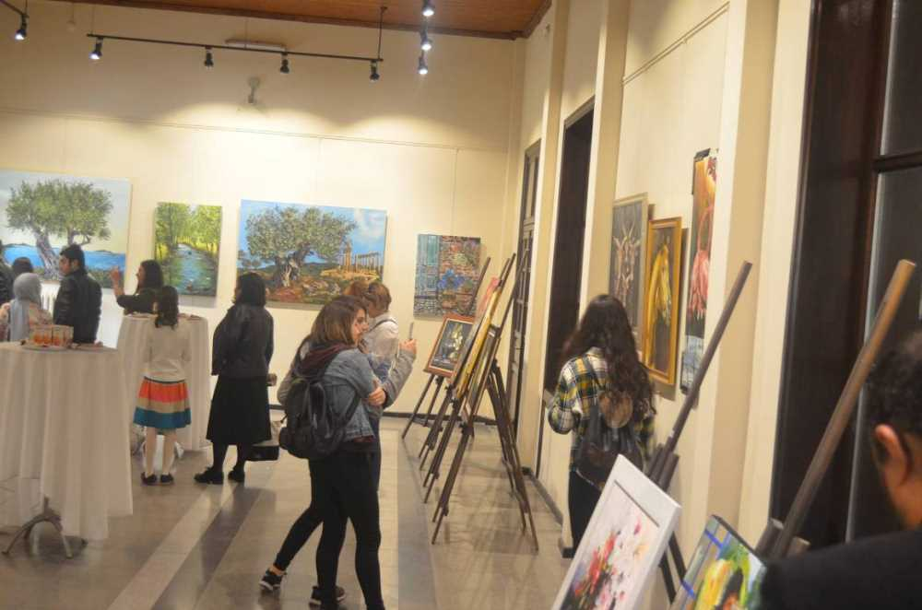
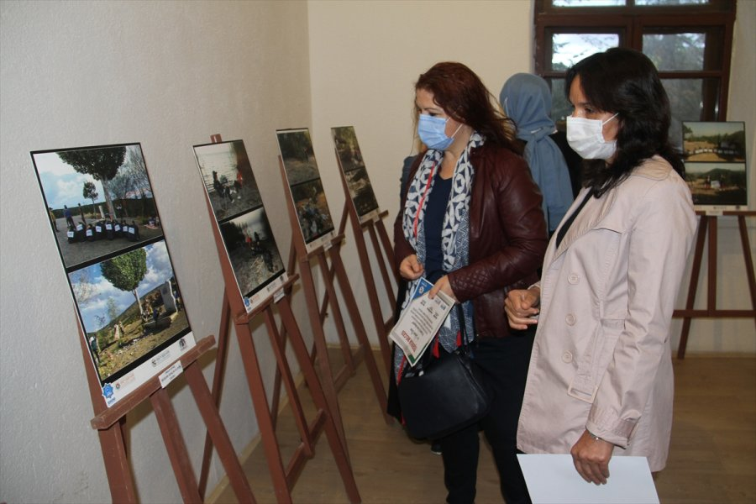
Çevre kirliliği konulu Resim sergisi ziyareti

Slide 12
ETKİNLİK 4
Küresel Isınma ve Etkileri Semineri
ETKİNLİK TARİHİ
10.07.2025
ETKİNLİĞE AKTİF OLARAK KATILANLAR
Otel personeli ve Departman Müdürleri
BELGELER
Fotoğraf

Slide 13
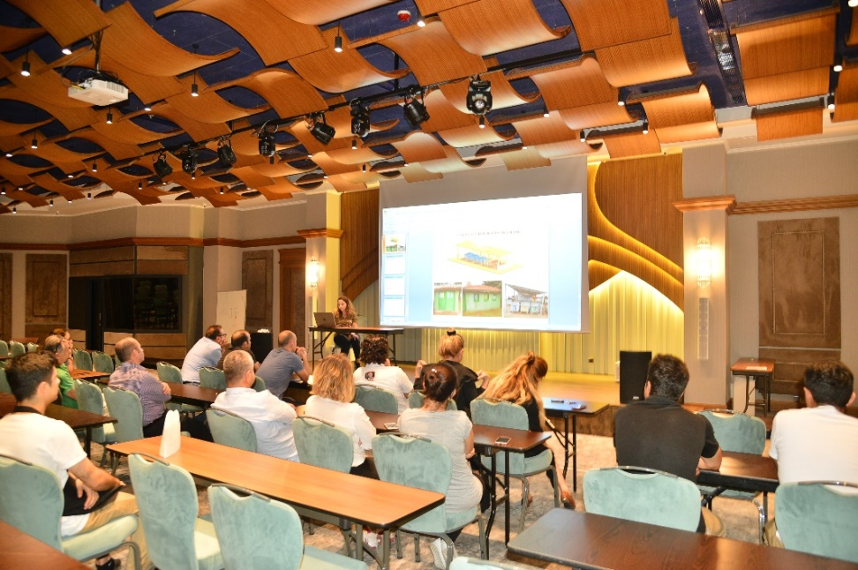
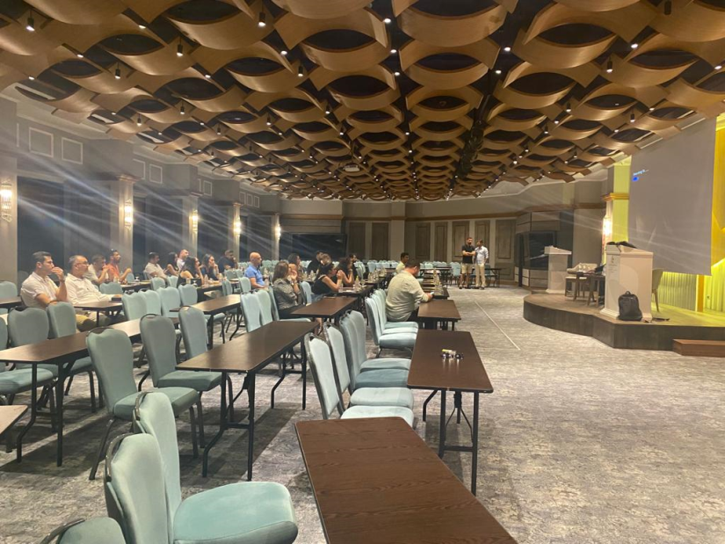
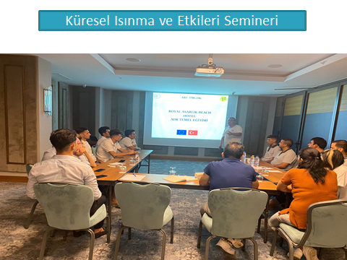
Küresel Isınma ve Etkileri Semineri

Slide 14
ETKİNLİK 5
Mavi Bayrak tanıtıcı broşür hazırlanması
ETKİNLİK TARİHİ
30.08.2025
ETKİNLİĞE AKTİF OLARAK KATILANLAR
Departman müdürleri, personel
BELGELER

Slide 15
EK-2
2026 YILINDA GERÇEKLEŞTİRİLECEK ÇEVRE EĞİTİM ETKİNLİKLERİ
 | Aktivite adı ve kategorisi | Hedef grup ve yeri | Aktivitenin amacı ve içeriği | Planlanan tarih |  |  | Name and category of the activity | Target Group and place | Aim and content of the activity | Date of the activity
1 | Mavi Bayrak | Otel misafirleri, Otel Çalışanları | Mavi Bayrak Hakkında personelin bilgilendirilmesi | Mayıs 2026 |  | 1 | Blue Flag | hotel staff and guests | Informing the staff about the Blue Flag | May 2026
2 | Enerji Tasarrufuna Dikkat!!! | Otel çalışanları, Otel Misafirleri | Enerji tasarrufu ve kaynakların verimli kullanılması | Haziran 2026 |  | 2 | emphasis on energy saving | hotel staff and guests | Energy saving and efficient use of resources | June 2026
3 | Dünya Çevre Günü | Yöre Halkı, Tüm Personel, Otel misafirleri | Plaj ve genel alanlarda temizlik bilgilendirme | Haziran 2026 |  | 3 | World Enviroment Day | Local people, All Staff, Hotel guests | Cleaning information on the beach and public areas | June 2026
4 | Plaj ve Deniz Temizliği | Otel çalışanları | Temiz Çevre bilincinin artması | Temmuz 2026 |  | 4 | Beach and Sea Cleaning | Hotel staff | Increasing awareness of clean environment | July 2026
5 | Katı Atıkların geri dönüşümü | Otel çalışanları | katı atıklar ve ayrıştırılması bilgilendirme eğitimi | Ağustos 2026 |  | 5 | Recycling of Solid Waste | Hotel staff | information training on solid wastes and their separation | August 2026
ETKİNLİKLERİN HİTAP ETTİĞİ BÖLGE: BODRUM - GÜMBET..
( REGION OF ACTIVITES )
ETKİNLİKLERİ ORGANİZE EDEN BELEDİYE-DERNEK VEYA İŞLETME : ROYAL ASARLIK BEACH HOTEL
( ACTIVITIES ORGANIZED BY )

